Slide 1



固体物理（2班）
Solid state physics
学院（系） 材料科学与光电技术学院
授课教师 王峙，魏大海
中科院半导体所
Email wangzhi@semi.ac.cn
Tel 010-82304043
Samuel Velasco/Quanta Magazine

Slide 2
第三章 晶格振动
中国科学院大学 | 2026 年 09 月 23 日 | 2
简谐晶体的经典运动

Slide 3
为什么研究晶格振动？
中国科学院大学 | 2026 年 09 月 23 日 | 3
一切物体都在运动
晶体的热容，热膨胀和热导等热学性质直接依赖于晶格振动；
对电子的散射作用，从而影响与电子有关的运输性质，如：电导，霍尔效应，温差电效应等；
晶体光吸收和光发射等光学性质与晶格振动有关；
电子-电子间通过晶格振动可出现不同于库仑力的相互作用，形成所谓库柏对，产生超导性；
声音传播；
。。。。。。
晶格动力学是固体物理学中最基础、最重要的部分之一！

Slide 4
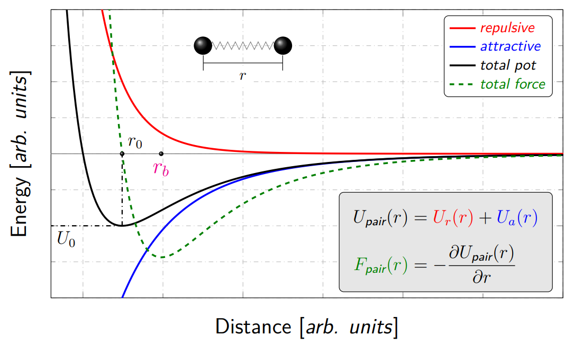
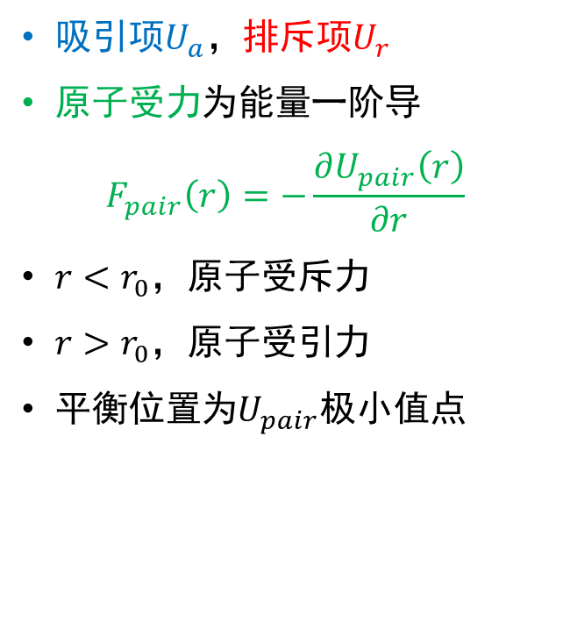
复习：晶体中典型的两体相互作用
中国科学院大学 | 2026 年 09 月 23 日 | 4
吸引项$U_{a}，$排斥项$U_{r}$
原子受力为能量一阶导
$$F_{pair}\left(r\right)=−\frac{∂U_{pair}\left(r\right)}{∂r}$$
$r<r_{0}，$原子受斥力
$r>r_{0}，$原子受引力
平衡位置为$U_{pair}$极小值点

Slide 5
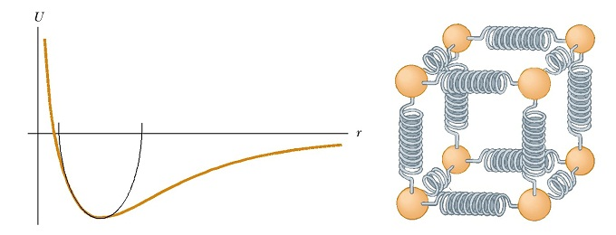
晶体中的原子是如何运动的？
中国科学院大学 | 2026 年 09 月 23 日 | 5
模型：
经典视角——弹簧连接的一堆小球

Slide 6
晶体中的原子是如何运动的？
中国科学院大学 | 2026 年 09 月 23 日 | 6
思考：
弹簧连接两个小球时，存在固有振动模式和固有频率
与弹簧的什么参数有关？
弹簧连接一堆小球，也会有类似的固有振动模式和对应的固有频率吗？
劲度系数/胡克系数

Slide 7





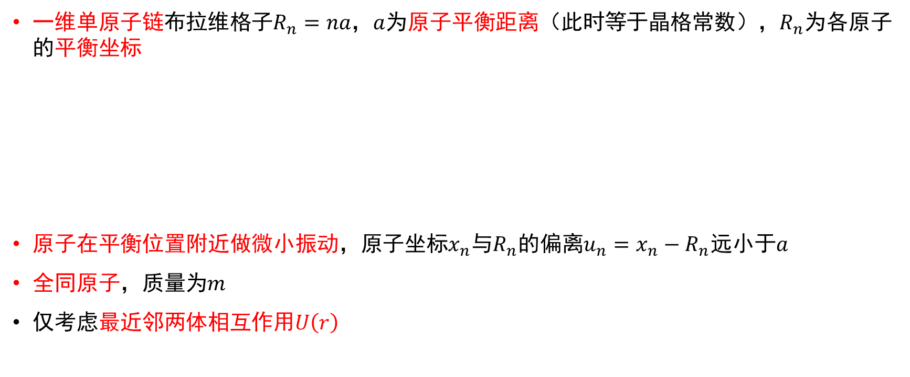









从一维开始……
中国科学院大学 | 2026 年 09 月 23 日 | 7
一维单原子链布拉维格子$R_{n}=na，a$为原子平衡距离（此时等于晶格常数），$R_{n}$为各原子的平衡坐标
原子在平衡位置附近做微小振动，原子坐标$x_{n}$与$R_{n}$的偏离$u_{n}=x_{n}−R_{n}$远小于$a$
全同原子，质量为$m$
仅考虑最近邻两体相互作用$U\left(r\right)$
$$R_{−1}$$
$$R_{0}$$
$$R_{1}$$
$$R_{2}$$
$$⋯$$
$$R_{n−1}$$
$$R_{n}$$
$$R_{n+1}$$
$$⋯$$
$$x_{n−1}$$
$$x_{n}$$
$$x_{n+1}$$
$$a$$
$$u_{n}=x_{n}−R_{n}$$

Slide 8


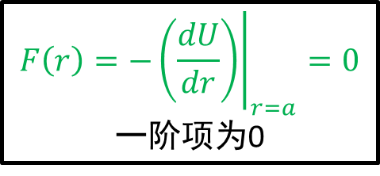


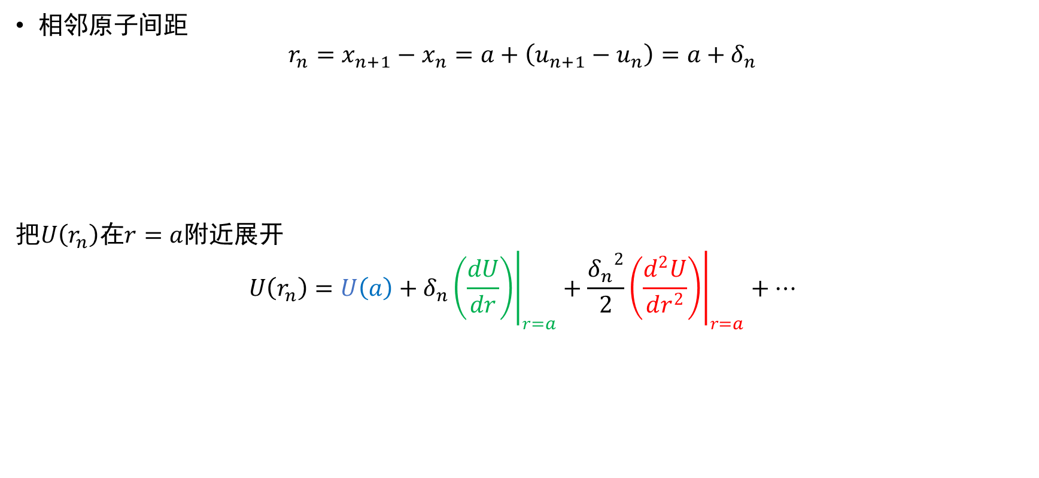
从一维开始……
中国科学院大学 | 2026 年 09 月 23 日 | 8
$相邻原子$间距
$$r_{n}=x_{n+1}−x_{n}=a+\left(u_{n+1}−u_{n}\right)=a+δ_{n}$$
把$U\left(r_{n}\right)$在$r=a$附近展开
$$U\left(r_{n}\right)=U\left(a\right)+δ_{n}{\left.\left(\frac{dU}{dr}\right)\right|}_{r=a}+\frac{{δ_{n}}^{2}}{2}{\left.\left(\frac{d^{2}U}{dr^{2}}\right)\right|}_{r=a}+⋯$$
$$R_{−1}$$
$$R_{0}$$
$$a$$
$$R_{1}$$
$$R_{2}$$
$$⋯$$
$$R_{n−1}$$
$$R_{n}$$
$$R_{n+1}$$
$$⋯$$
$$x_{n}$$
$$x_{n+1}$$
$$r_{n}$$
$$U\left(a\right)$$
常数
$$F\left(r\right)=−{\left.\left(\frac{dU}{dr}\right)\right|}_{r=a}=0$$
一阶项为0

Slide 9
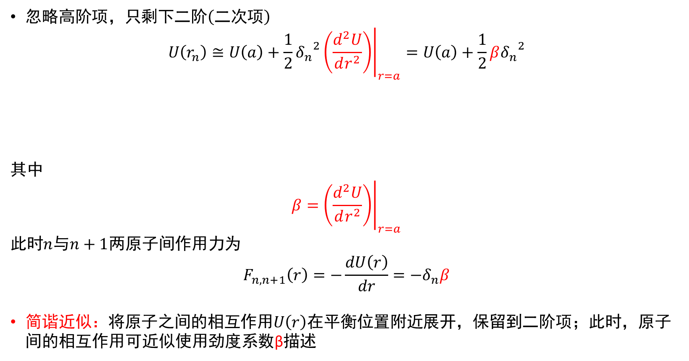
从一维开始……
中国科学院大学 | 2026 年 09 月 23 日 | 9
忽略高阶项，只剩下$二阶（二次项）$
$$U\left(r_{n}\right)≅U\left(a\right)+\frac{1}{2}{δ_{n}}^{2}{\left.\left(\frac{d^{2}U}{dr^{2}}\right)\right|}_{r=a}=U\left(a\right)+\frac{1}{2}β{δ_{n}}^{2}$$
其中
$$β={\left.\left(\frac{d^{2}U}{dr^{2}}\right)\right|}_{r=a}$$
此时$n$与$n+1$两原子间作用力为
$$F_{n,n+1}\left(r\right)=−\frac{dU\left(r\right)}{dr}=−δ_{n}β$$
简谐近似：将原子之间的相互作用$U\left(r\right)$在平衡位置附近展开，保留到二阶项；此时，原子间的相互作用可近似使用劲度系数β描述
$$R_{−1}$$
$$R_{0}$$
$$a$$
$$R_{1}$$
$$R_{2}$$
$$⋯$$
$$R_{n−1}$$
$$R_{n}$$
$$R_{n+1}$$
$$⋯$$
$$x_{n}$$
$$r_{n}$$
最近邻等效力常数
常简称力常数

Slide 10
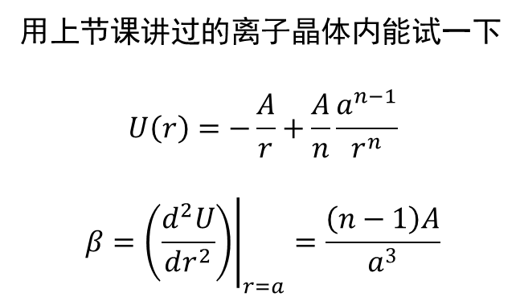
从一维开始……
$$R_{−1}$$
$$R_{0}$$
$$a$$
$$R_{1}$$
$$R_{2}$$
$$⋯$$
$$R_{n−1}$$
$$R_{n}$$
$$R_{n+1}$$
$$⋯$$
$$x_{n}$$
$$r_{n}$$
用上节课讲过的离子晶体内能试一下
$$U\left(r\right)=−\frac{A}{r}+\frac{A}{n}\frac{a^{n−1}}{r^{n}}$$
$$β={\left.\left(\frac{d^{2}U}{dr^{2}}\right)\right|}_{r=a}=\frac{\left(n−1\right)A}{a^{3}}$$

Slide 11





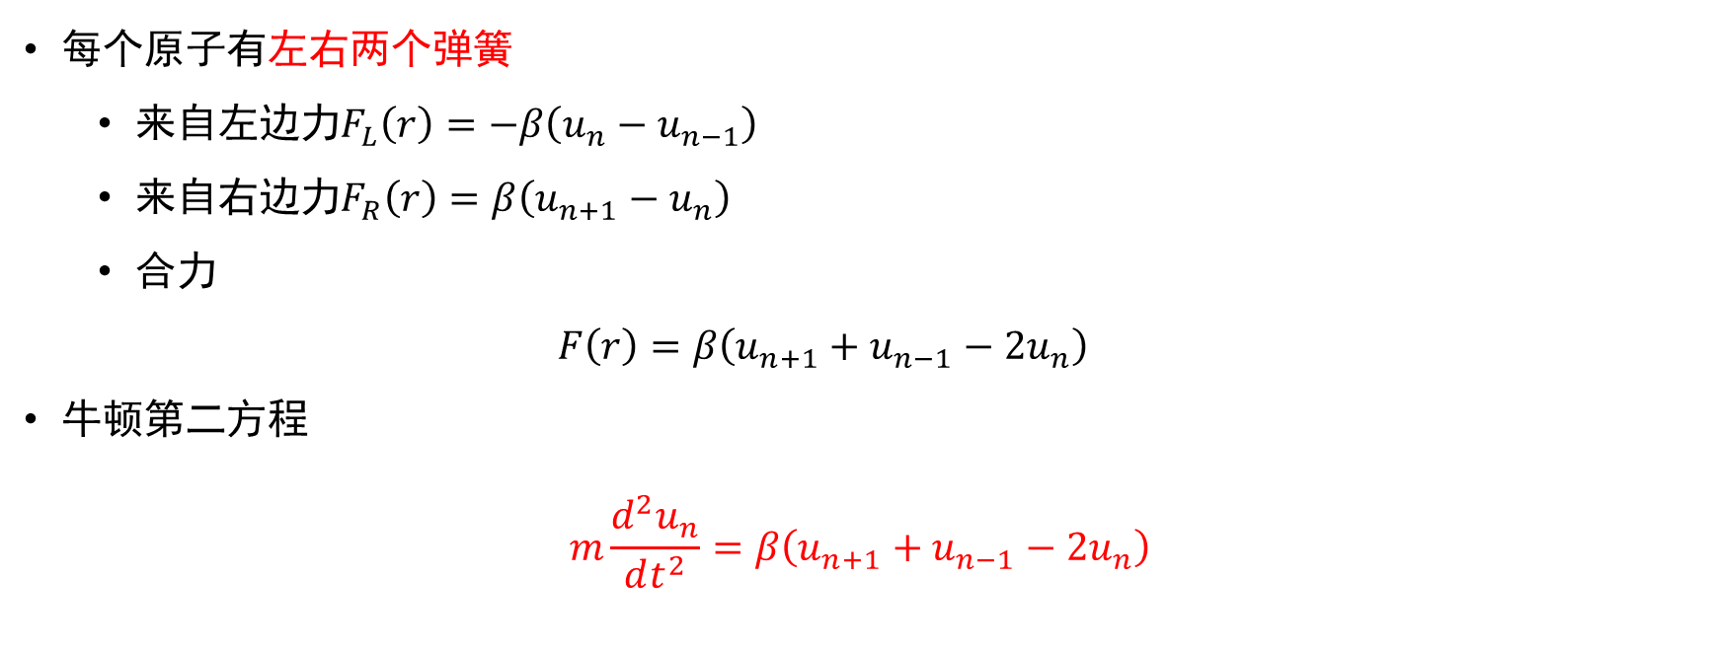







从一维开始……
中国科学院大学 | 2026 年 09 月 23 日 | 11
$$R_{−1}$$
$$R_{0}$$
$$a$$
$$R_{1}$$
$$R_{2}$$
$$⋯$$
$$R_{n−1}$$
$$R_{n}$$
$$R_{n+1}$$
$$⋯$$
$$x_{n}$$
$$u_{n}=x_{n}−R_{n}$$
每个原子有左右两个弹簧
  来自左边力$F_{L}\left(r\right)=−β\left(u_{n}−u_{n−1}\right)$
  来自右边力$F_{R}\left(r\right)=β\left(u_{n+1}−u_{n}\right)$
  合力
  $$F\left(r\right)=β\left(u_{n+1}+u_{n−1}−2u_{n}\right)$$
牛顿第二方程
$$m\frac{d^{2}u_{n}}{dt^{2}}=β\left(u_{n+1}+u_{n−1}−2u_{n}\right)$$

Slide 12
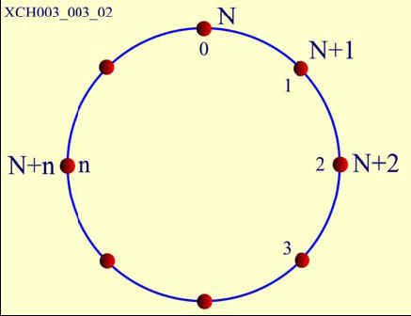
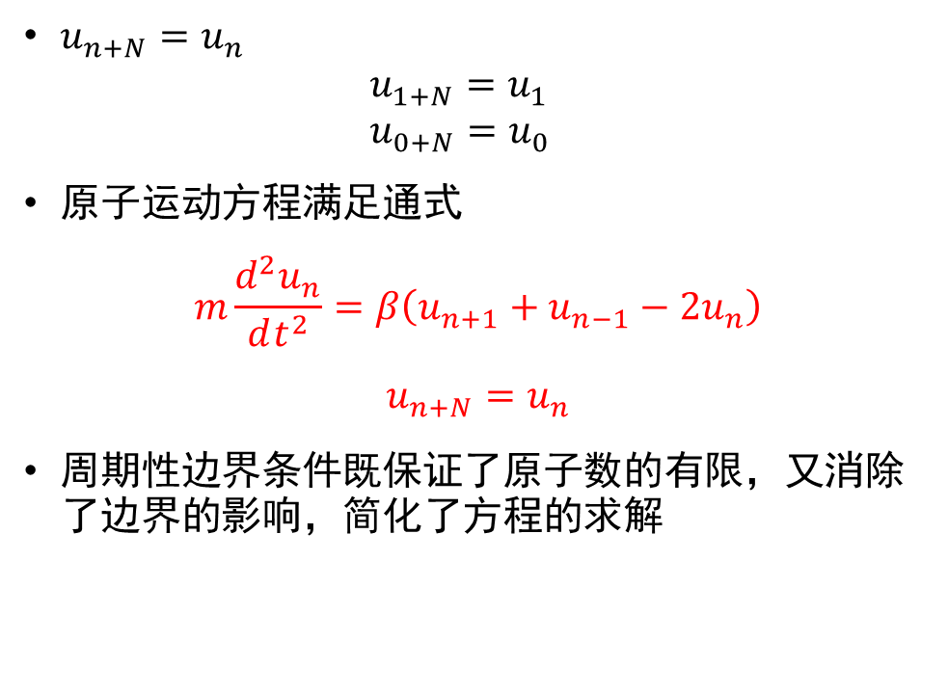
波恩-冯·卡门 (Born-von Kármán)
周期性边界条件
中国科学院大学 | 2026 年 09 月 23 日 | 12
$u_{n+N}=u_{n}$
$u_{1+N}=u_{1}$
$u_{0+N}=u_{0}$
原子运动方程满足通式
$$m\frac{d^{2}u_{n}}{dt^{2}}=β\left(u_{n+1}+u_{n−1}−2u_{n}\right)$$
$$u_{n+N}=u_{n}$$
周期性边界条件既保证了原子数的有限，又消除了边界的影响，简化了方程的求解

Slide 13
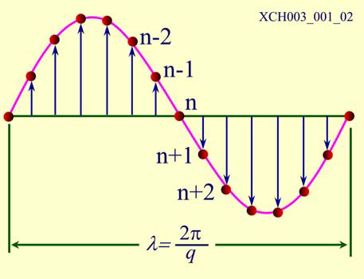
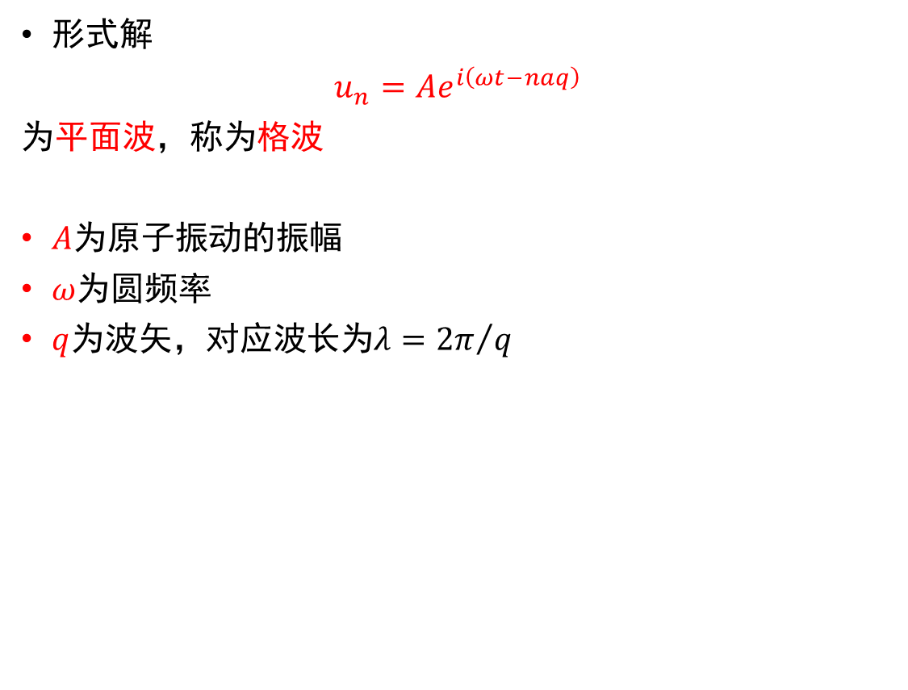
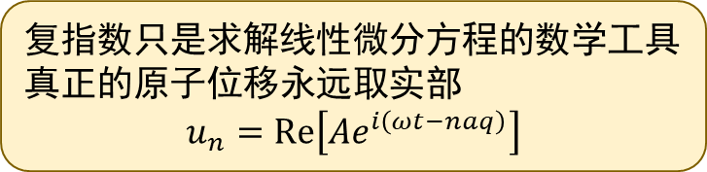
一维单原子链的格波
中国科学院大学 | 2026 年 09 月 23 日 | 13
形式解
$$u_{n}=Ae^{i\left(ωt−naq\right)}$$
为平面波，称为格波
$A$为原子振动的振幅
$ω$为圆频率
$q$为波矢，对应波长为$λ={2π}/q$
复指数只是求解线性微分方程的数学工具
真正的原子位移永远取实部
$$u_{n}=Re\left[Ae^{i\left(ωt−naq\right)}\right]$$
注意：格波为纵波，图中为了清晰画成横波样式；向上的箭头表示原子沿x轴向右振动，向下的箭头表示原子沿x轴向左振动，箭头的长度表示原子离开平衡位置的位移大小

Slide 14
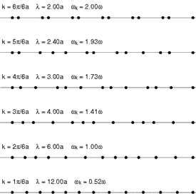
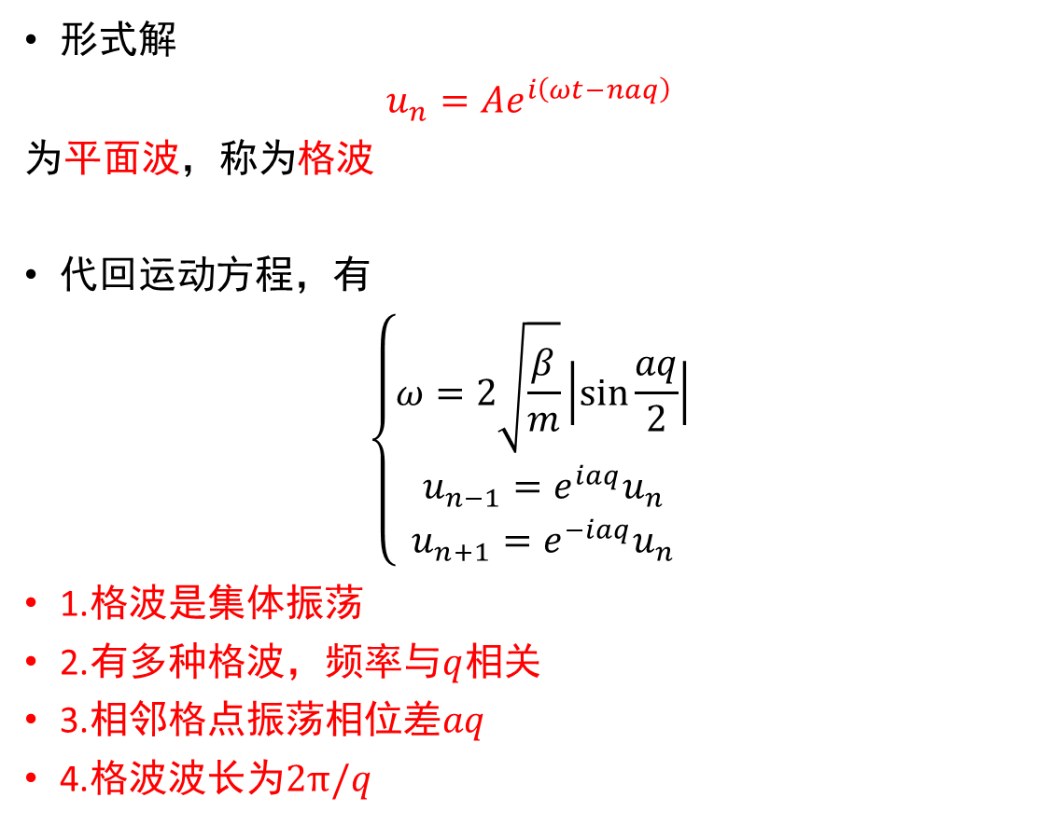
一维单原子链的格波
中国科学院大学 | 2026 年 09 月 23 日 | 14
形式解
$$u_{n}=Ae^{i\left(ωt−naq\right)}$$
为平面波，称为格波
代回运动方程，有
$$\left\{\begin{aligned}ω=2\sqrt{\frac{β}{m}}\left|\sin{\frac{aq}{2}}\right| \\ u_{n−1}=e^{iaq}u_{n} \\ u_{n+1}=e^{−iaq}u_{n}\end{aligned}\right.$$
1.格波是集体振荡
2.有多种格波，频率与$q$相关
3.相邻格点振荡相位差$aq$
4.格波波长为$2π/q$

Slide 15
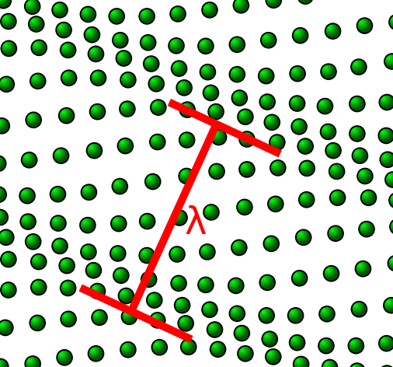
一维单原子链的格波
中国科学院大学 | 2026 年 09 月 23 日 | 15
形式解
$$u_{n}=Ae^{i\left(ωt−naq\right)}$$
为平面波，称为格波
代回运动方程，有
$$\left\{\begin{aligned}ω=2\sqrt{\frac{β}{m}}\left|\sin{\frac{aq}{2}}\right| \\ u_{n−1}=e^{iaq}u_{n} \\ u_{n+1}=e^{−iaq}u_{n}\end{aligned}\right.$$
1.格波是集体振荡
2.有多种格波，频率与$q$相关
3.相邻格点振荡相位差$aq$
4.格波波长为$2π/q$

Slide 16
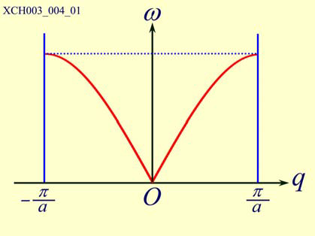
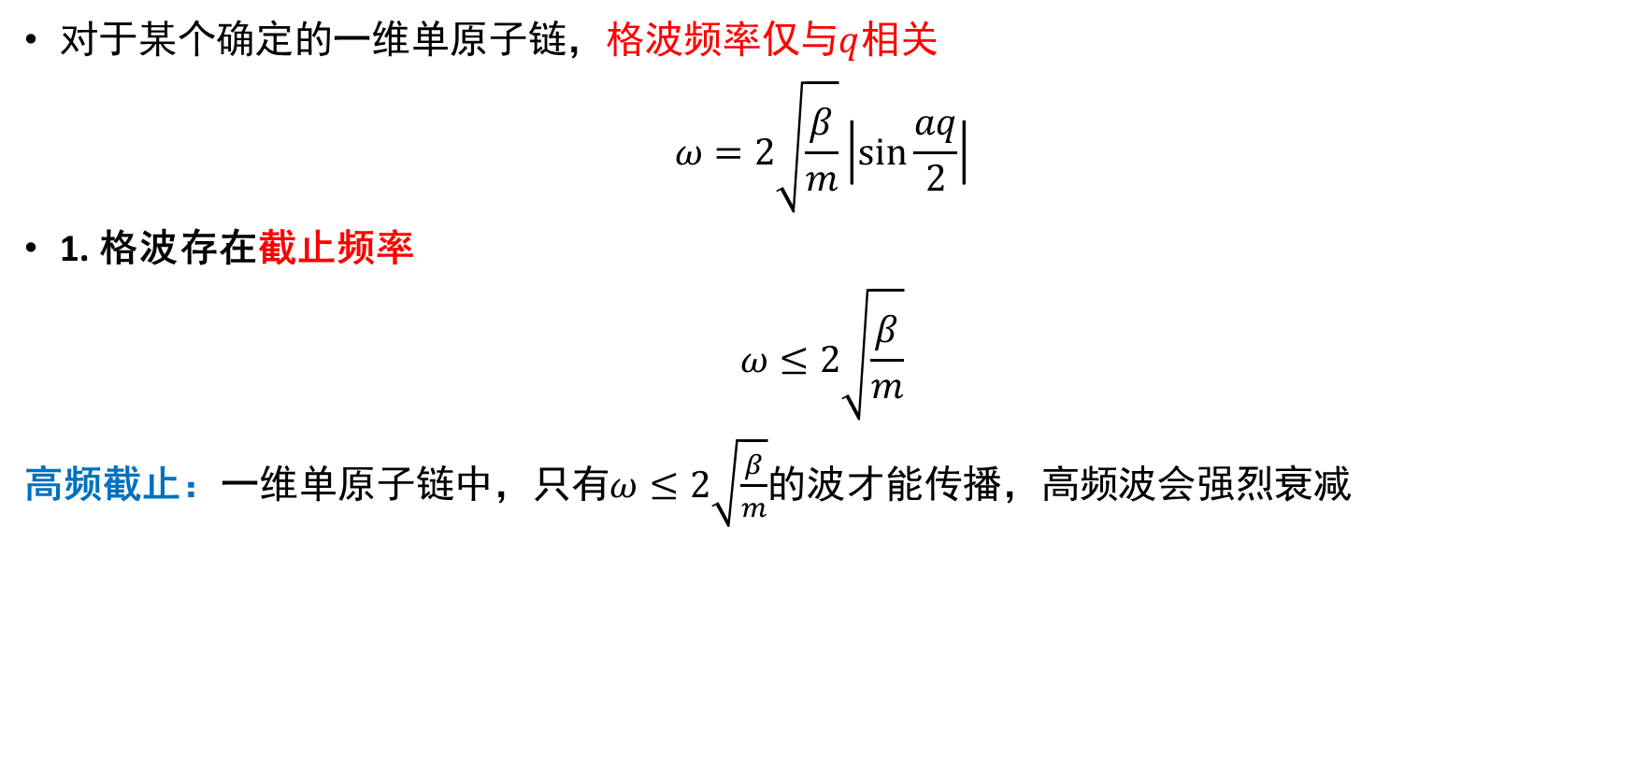
色散关系
中国科学院大学 | 2026 年 09 月 23 日 | 16
色散关系 (dispersion)
对于某个确定的一维单原子链，格波频率仅与$q$相关
$$ω=2\sqrt{\frac{β}{m}}\left|\sin{\frac{aq}{2}}\right|$$
1. 格波存在截止频率
$$ω≤2\sqrt{\frac{β}{m}}$$
高频截止：一维单原子链中，只有$ω≤2\sqrt{\frac{β}{m}}$的波才能传播，高频波会强烈衰减

Slide 17
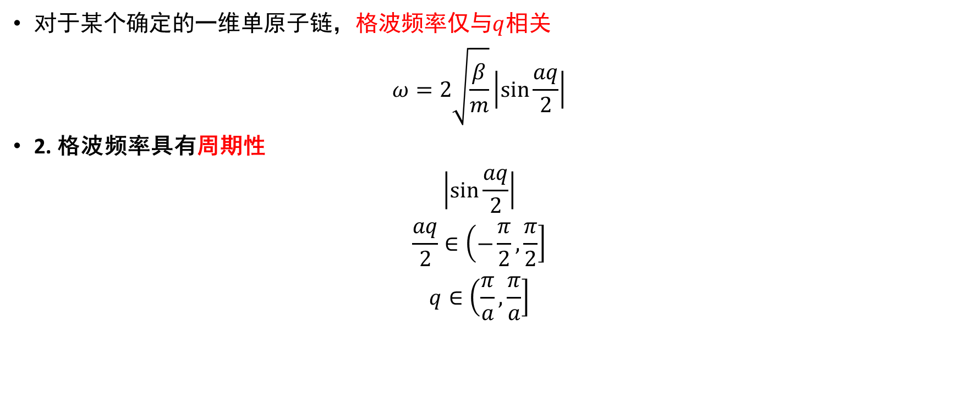
色散关系
中国科学院大学 | 2026 年 09 月 23 日 | 17
色散关系 (dispersion)
对于某个确定的一维单原子链，格波频率仅与$q$相关
$$ω=2\sqrt{\frac{β}{m}}\left|\sin{\frac{aq}{2}}\right|$$
2. 格波频率具有周期性
$$\left|\sin{\frac{aq}{2}}\right|$$
$$\frac{aq}{2}∈\left(\left.−\frac{π}{2},\frac{π}{2}\right]\right.$$
$$q∈\left(\left.\frac{π}{a},\frac{π}{a}\right]\right.$$
正好是晶格的第一布里渊区
第一布里渊区中的色散关系包含了全部的色散关系

Slide 18
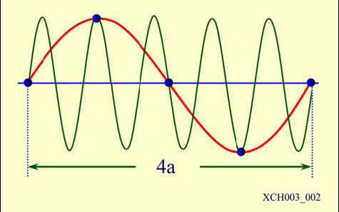
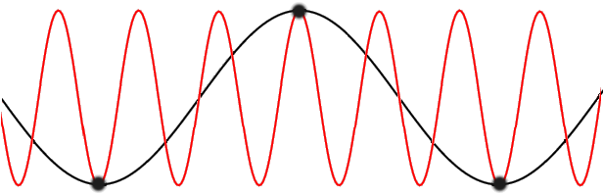
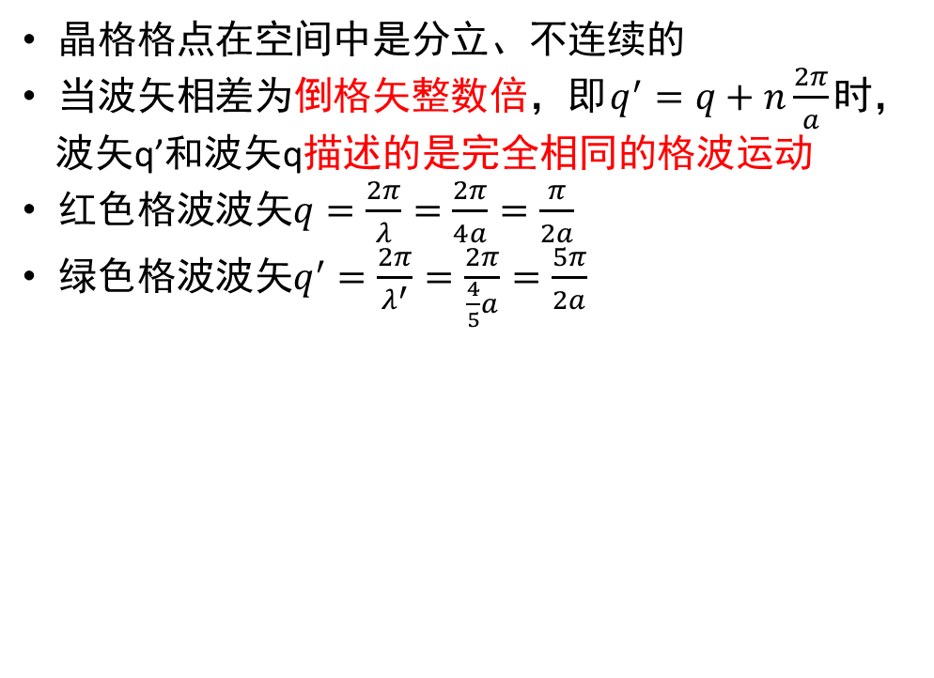

不同波长（波矢）格波的等价性
中国科学院大学 | 2026 年 09 月 23 日 | 18
晶格格点在空间中是分立、不连续的
当波矢相差为倒格矢整数倍，即$q^{′}=q+n\frac{2π}{a}$时，波矢q’和波矢q描述的是完全相同的格波运动
红色格波波矢$q=\frac{2π}{λ}=\frac{2π}{4a}=\frac{π}{2a}$
绿色格波波矢$q^{′}=\frac{2π}{λ^{′}}=\frac{2π}{\frac{4}{5}a}=\frac{5π}{2a}$
$e^{i\left(q+n\frac{2π}{a}\right)a}=e^{iqa}e^{in\frac{2π}{a}a}=$ $e^{iqa}e^{i2πn}=e^{iqa}$

Slide 19
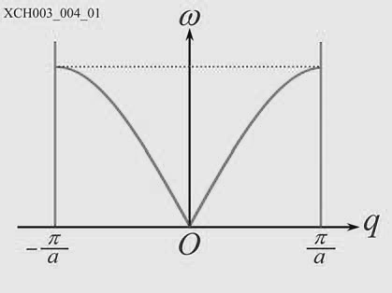

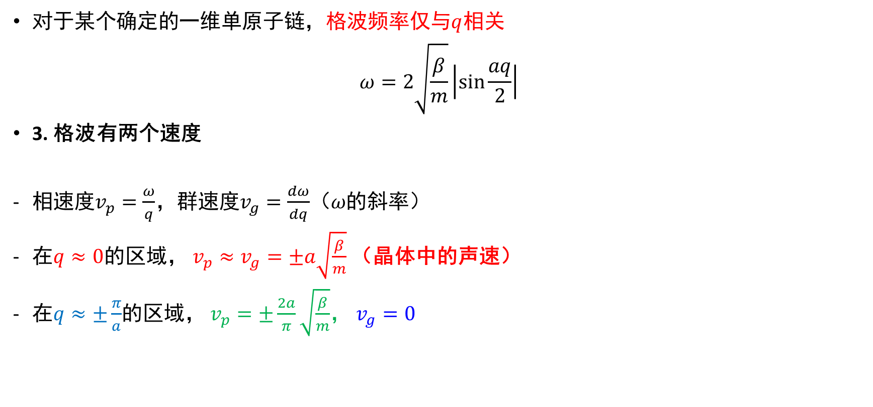
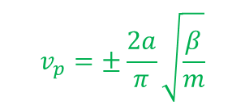
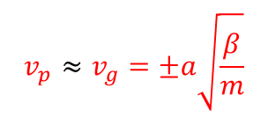
色散关系
中国科学院大学 | 2026 年 09 月 23 日 | 19
色散关系 (dispersion)
对于某个确定的一维单原子链，格波频率仅与$q$相关
$$ω=2\sqrt{\frac{β}{m}}\left|\sin{\frac{aq}{2}}\right|$$
3. 格波有两个速度
相速度$v_{p}=\frac{ω}{q}$，群速度$v_{g}=\frac{dω}{dq}$（$ω\text{的斜率}）$
在$q≈0$的区域， $v_{p}≈v_{g}=±a\sqrt{\frac{β}{m}}$ （晶体中的声速）
在$q≈±\frac{π}{a}$的区域， $v_{p}=±\frac{2a}{π}\sqrt{\frac{β}{m}}$， $v_{g}=0$
$$v_{g}=0$$
$$v_{p}=±\frac{2a}{π}\sqrt{\frac{β}{m}}$$
$$v_{p}≈v_{g}=±a\sqrt{\frac{β}{m}}$$

Slide 20
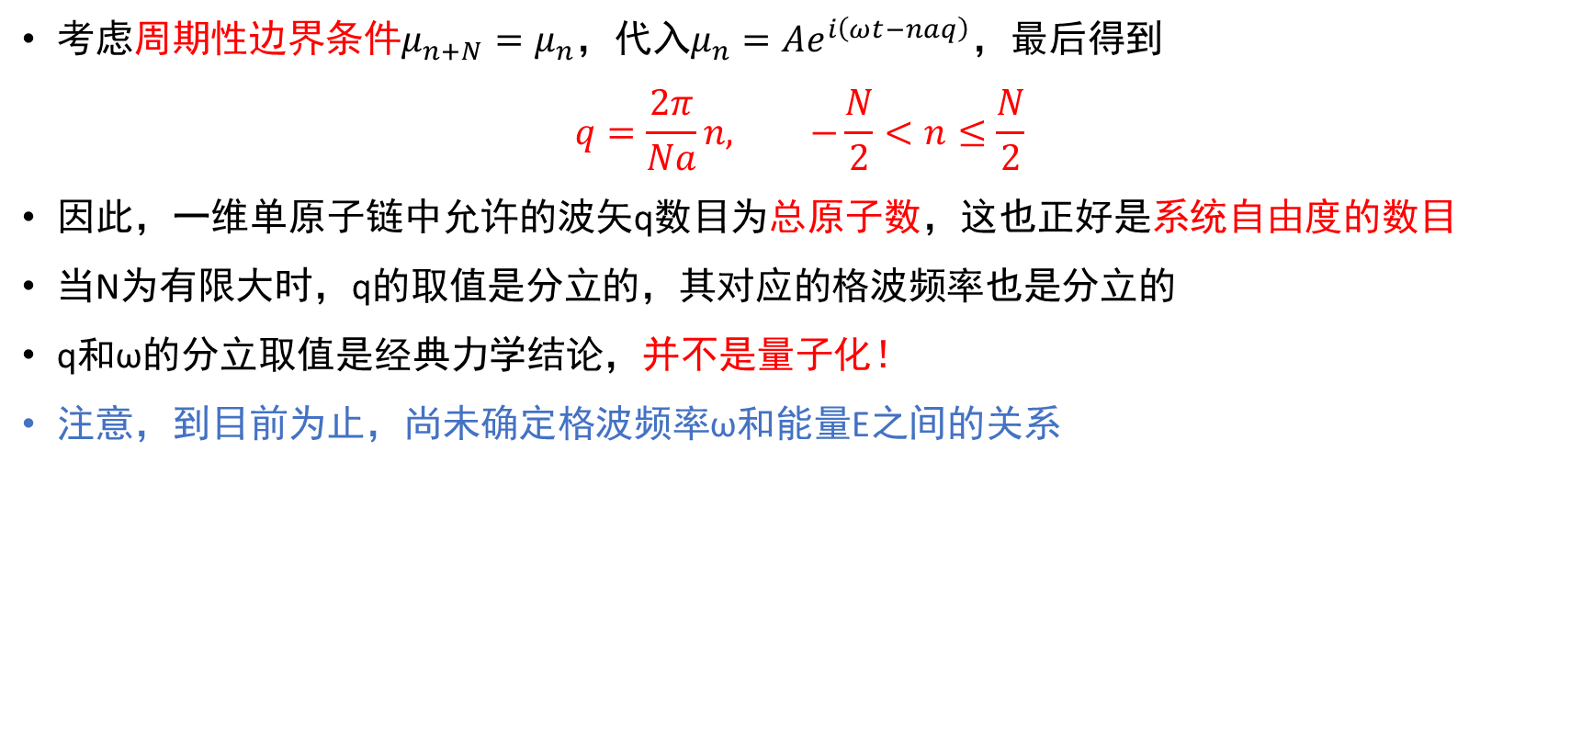
格波的数量
中国科学院大学 | 2026 年 09 月 23 日 | 20
考虑周期性边界条件$μ_{n+N}=μ_{n}$，代入$μ_{n}=Ae^{i\left(ωt−naq\right)}$，最后得到
$$q=\frac{2π}{Na}n, −\frac{N}{2}<n≤\frac{N}{2}$$
因此，一维单原子链中允许的波矢q数目为总原子数，这也正好是系统自由度的数目
当N为有限大时，q的取值是分立的，其对应的格波频率也是分立的
q和ω的分立取值是经典力学结论，并不是量子化！
注意，到目前为止，尚未确定格波频率ω和能量E之间的关系

Slide 21
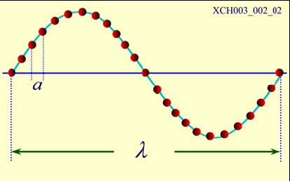
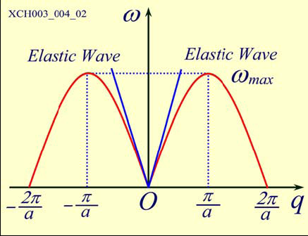
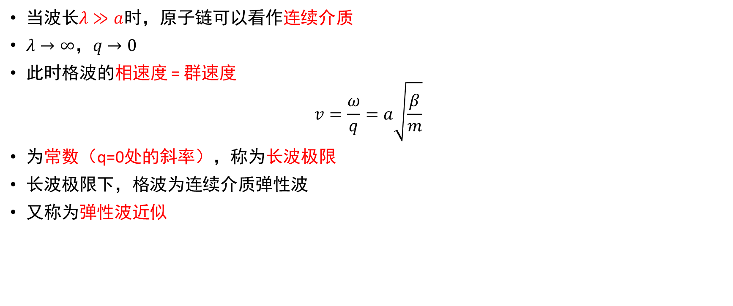
长波极限
中国科学院大学 | 2026 年 09 月 23 日 | 21
当波长$λ≫a$时，原子链可以看作连续介质
$λ→∞，q→0$
此时格波的相速度 = 群速度
$$v=\frac{ω}{q}=a\sqrt{\frac{β}{m}}$$
为常数（q=0处的斜率），称为长波极限
长波极限下，格波为连续介质弹性波
又称为弹性波近似

Slide 22
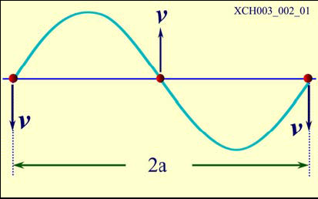
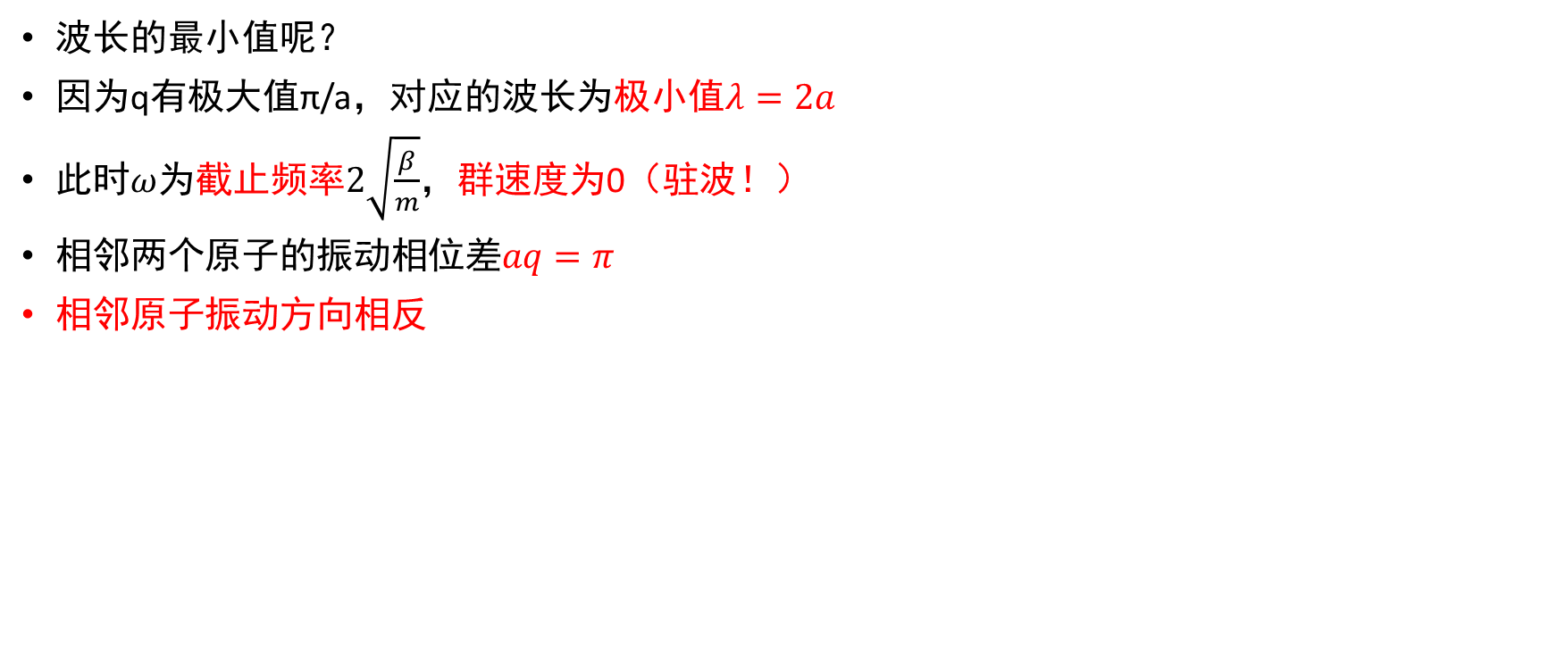
短波极限
中国科学院大学 | 2026 年 09 月 23 日 | 22
波长的最小值呢？
因为q有极大值π/a，对应的波长为极小值$λ=2a$
此时$ω$为截止频率$2\sqrt{\frac{β}{m}}$，群速度为0（驻波！）
相邻两个原子的振动相位差$aq=π$
相邻原子振动方向相反

Slide 23
中国科学院大学 | 2026 年 09 月 23 日 | 23
长波极限（弹性波）
短波极限

Slide 24
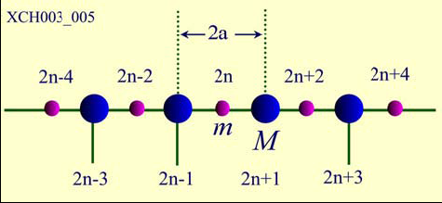
事情变得复杂一些……
中国科学院大学 | 2026 年 09 月 23 日 | 24
一维双原子链
（1）两种原子相间排列，质量分别为M和m，M>m；
（2）最近邻原子平衡距离为a（此时晶格常数为2a）；
（3）最近邻等效力常数为β；
与一维单原子链相比：
晶格常数：a → 2a
质量：m → M和m
力常数形式不变：β → β

Slide 25
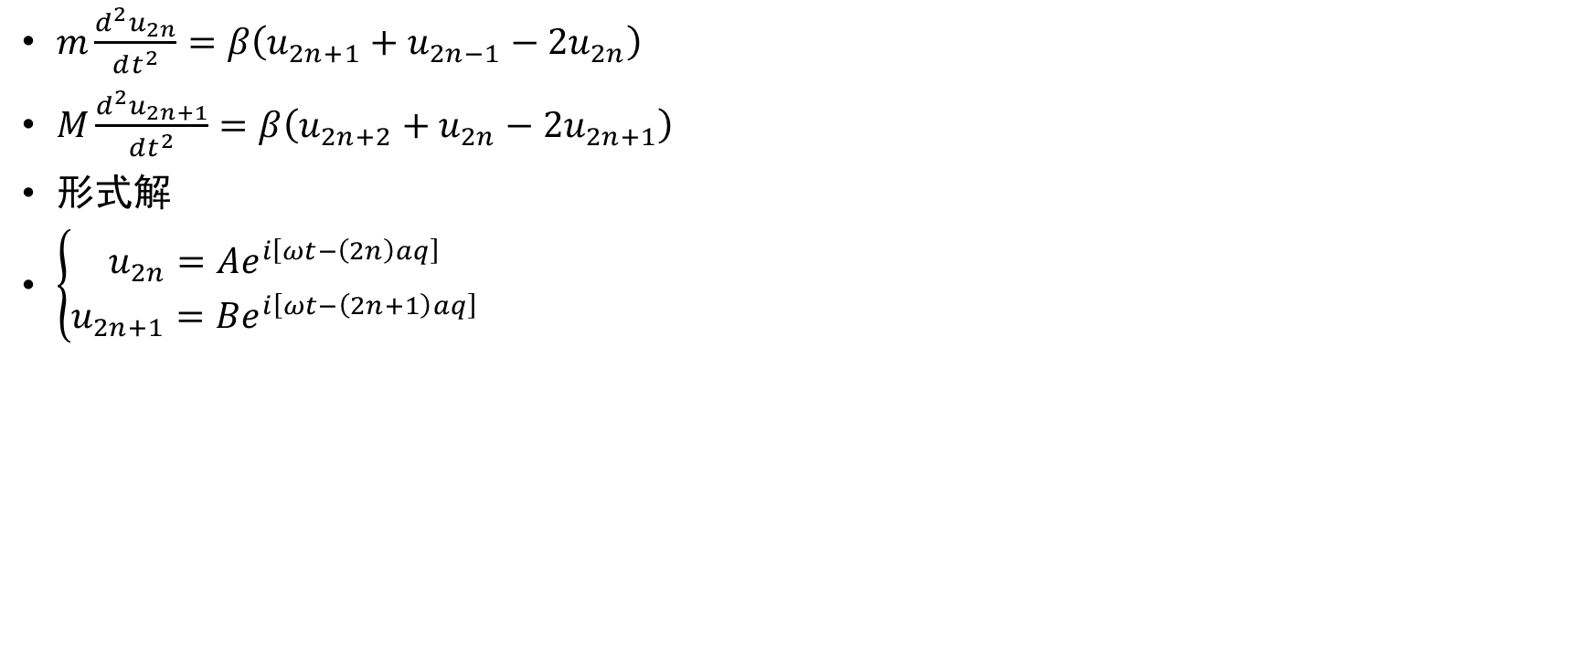
一维双原子链运动方程
中国科学院大学 | 2026 年 09 月 23 日 | 25
$m\frac{d^{2}u_{2n}}{dt^{2}}=β\left(u_{2n+1}+u_{2n−1}−2u_{2n}\right)$
$M\frac{d^{2}u_{2n+1}}{dt^{2}}=β\left(u_{2n+2}+u_{2n}−2u_{2n+1}\right)$
形式解
$\left\{\begin{matrix}u_{2n}=Ae^{i\left[ωt−\left(2n\right)aq\right]} \\ u_{2n+1}=Be^{i\left[ωt−\left(2n+1\right)aq\right]}\end{matrix}\right.$

Slide 26
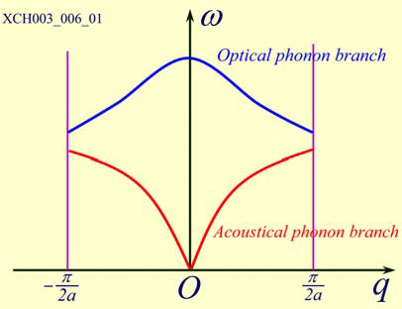
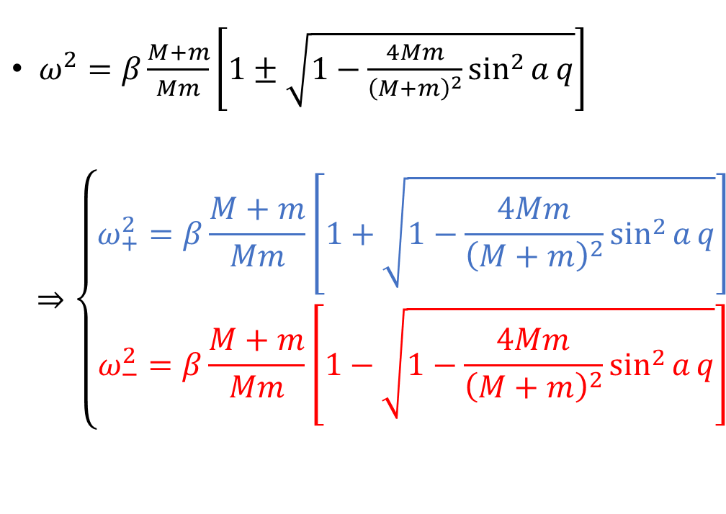
一维双原子链色散关系
中国科学院大学 | 2026 年 09 月 23 日 | 26
$ω^{2}=β\frac{M+m}{Mm}\left[1±\sqrt{1−\frac{4Mm}{{\left(M+m\right)}^{2}}\sin^{2}{a}q}\right]$
$⇒\left\{\begin{matrix}ω_{+}^{2}=β\frac{M+m}{Mm}\left[1+\sqrt{1−\frac{4Mm}{{\left(M+m\right)}^{2}}\sin^{2}{a}q}\right] \\ ω_{−}^{2}=β\frac{M+m}{Mm}\left[1−\sqrt{1−\frac{4Mm}{{\left(M+m\right)}^{2}}\sin^{2}{a}q}\right]\end{matrix}\right.$
与一维单原子链相比：
晶格常数翻倍，布里渊区减半

Slide 27
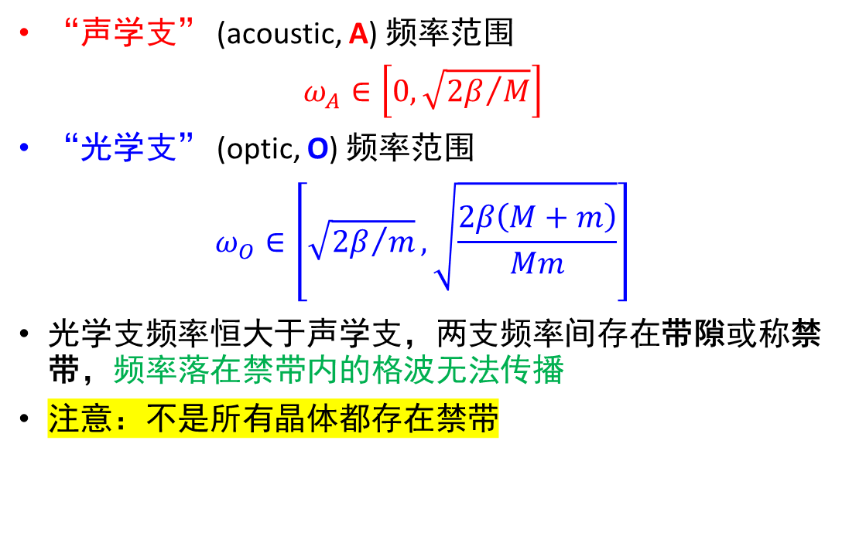
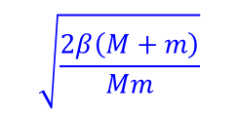
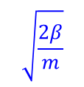
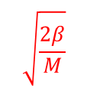
一维双原子链色散关系
中国科学院大学 | 2026 年 09 月 23 日 | 27
“声学支” (acoustic, A) 频率范围
$$ω_{A}∈\left[0,\sqrt{{2β}/M}\right]$$
“光学支” (optic, O) 频率范围
$$ω_{O}∈\left[\sqrt{{2β}/m},\sqrt{\frac{2β\left(M+m\right)}{Mm}}\right]$$
光学支频率恒大于声学支，两支频率间存在带隙或称禁带，频率落在禁带内的格波无法传播
注意：不是所有晶体都存在禁带
$$\sqrt{\frac{2β\left(M+m\right)}{Mm}}$$
$$\sqrt{\frac{2β}{m}}$$
$$\sqrt{\frac{2β}{M}}$$

Slide 28
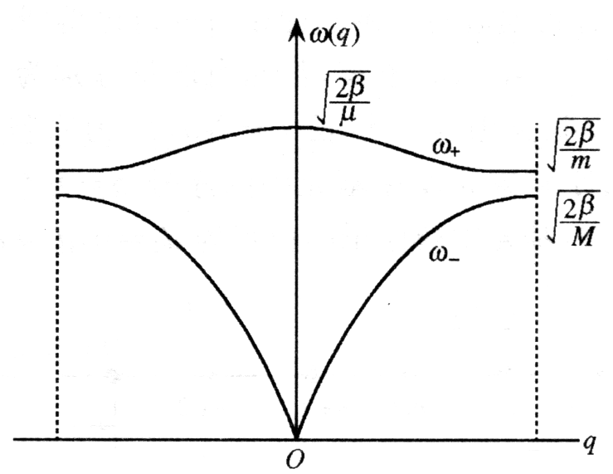
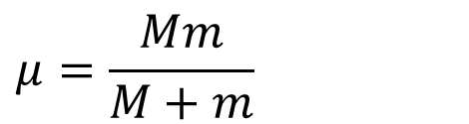
一维双原子链色散关系
中国科学院大学 | 2026 年 09 月 23 日 | 28
$$μ=\frac{Mm}{M+m}$$
思考：
布里渊区边界？ π/2a
格波数目？2N
长波极限的振动方式？
短波极限的振动方式？
π/2a

Slide 29
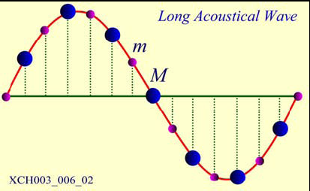
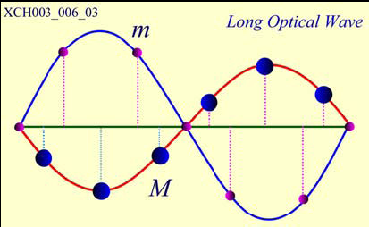
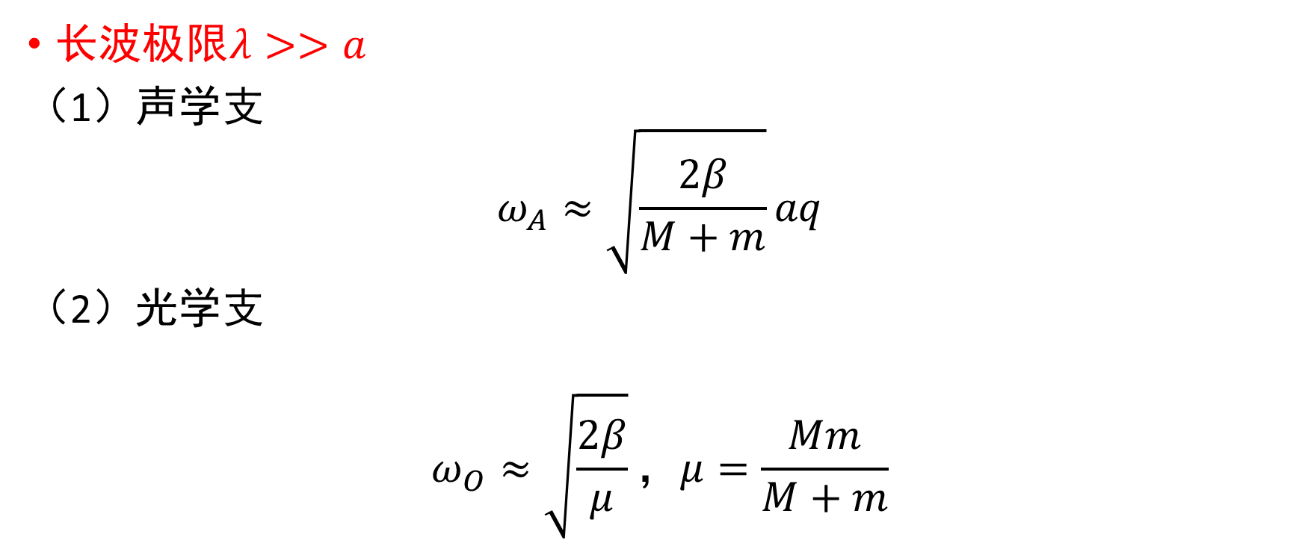
一维双原子链色散关系
中国科学院大学 | 2026 年 09 月 23 日 | 29
原胞中两原子振幅相同，振动方向也相同
原胞质心振动
长波极限$λ>>a$
（1）声学支
$$ω_{A}≈\sqrt{\frac{2β}{M+m}}aq$$
（2）光学支
$$ω_{O}≈\sqrt{\frac{2β}{μ}}，μ=\frac{Mm}{M+m}$$
原胞中两原子振幅与质量成反比，振动方向相反
原胞质心不动

Slide 30
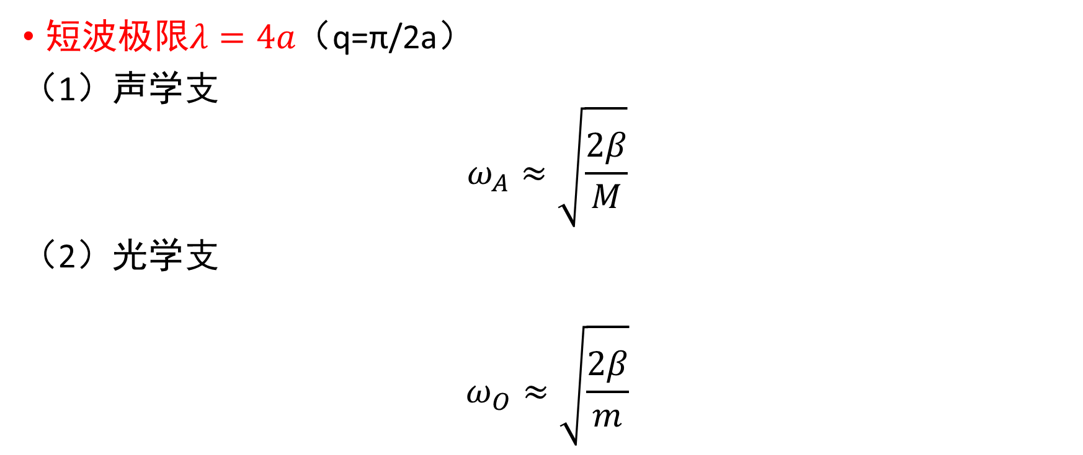
一维双原子链色散关系
中国科学院大学 | 2026 年 09 月 23 日 | 30
短波极限$λ=4a（$q=π/2a）
（1）声学支
$$ω_{A}≈\sqrt{\frac{2β}{M}}$$
（2）光学支
$$ω_{O}≈\sqrt{\frac{2β}{m}}$$
质量为m的原子几乎不动，质量为M的原子振动
质量为M的原子几乎不动，质量为m的原子振动

Slide 31
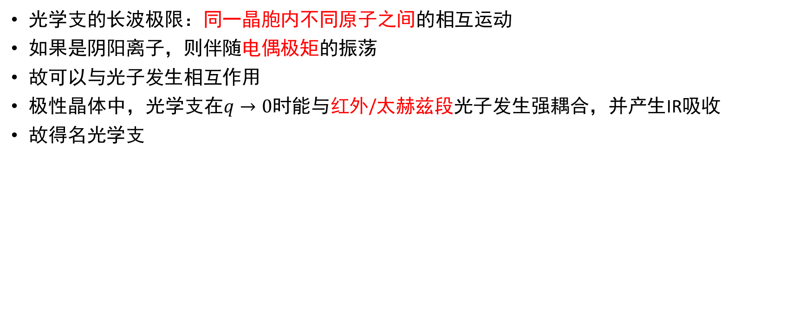
光学支为何得名
中国科学院大学 | 2026 年 09 月 23 日 | 31
光学支的长波极限：同一晶胞内不同原子之间的相互运动
如果是阴阳离子，则伴随电偶极矩的振荡
故可以与光子发生相互作用
极性晶体中，光学支在$q→0$时能与红外/太赫兹段光子发生强耦合，并产生IR吸收
故得名光学支

Slide 32
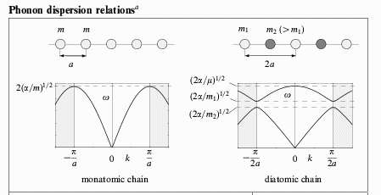
中国科学院大学 | 2026 年 09 月 23 日 | 32

Slide 33
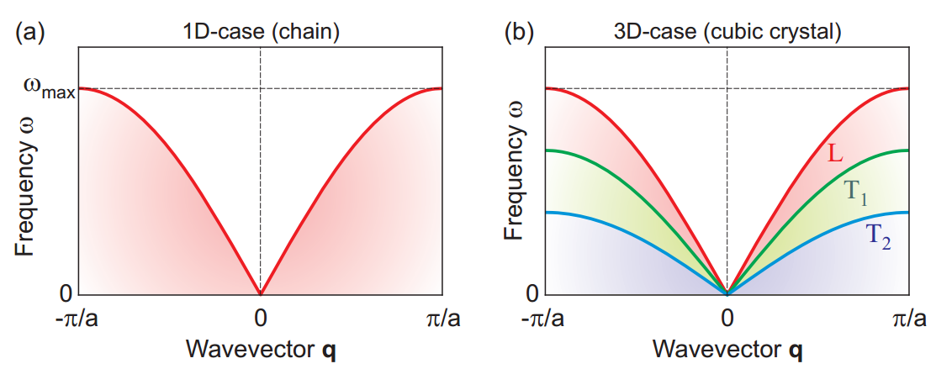
三维晶格振动的色散关系
中国科学院大学 | 2026 年 09 月 23 日 | 33
原胞中有n个原子
格波共3n支，其中声学支3个，光学支3n-3个
三个声学支可分为2个横波（TA）和1个纵波（LA）
光学支也可分为横波（TO）和纵波（LO）

Slide 34


中国科学院大学 | 2026 年 09 月 23 日 | 34
声学模：原子以相同的振幅同向振动（长波极限，q→0）
光学模：不同的原子沿不同方向振动（q→0）

Slide 35

中国科学院大学 | 2026 年 09 月 23 日 | 35
声学模、光学模（短波极限，布里渊区边界处）

Slide 36


中国科学院大学 | 2026 年 09 月 23 日 | 36

Slide 37

中国科学院大学 | 2026 年 09 月 23 日 | 37

Slide 38
本课小结
中国科学院大学 | 2026 年 09 月 23 日 | 38
一维单原子链
简谐近似
Born-von Kármán周期性边界条件
格波解，色散关系，长波极限，短波极限
一维双原子链
格波解，色散关系，声学支，光学支

Slide 39




一维单原子链
中国科学院大学 | 2026 年 09 月 23 日 | 39
$$μ_{n}=Ae^{i\left(ωt−naq\right)}$$
形式解
代回微分方程
$$m\frac{d^{2}μ_{n}}{dt^{2}}=β\left(μ_{n+1}+μ_{n−1}−2μ_{n}\right)$$
$$\frac{d^{2}μ_{n}}{dt^{2}}=−ω^{2}Ae^{i\left(ωt−naq\right)}=−ω^{2}μ_{n} \\ μ_{n+1}=Ae^{i\left[ωt−\left(n+1\right)aq\right]}=Ae^{i\left(ωt−naq\right)}e^{−iaq}=e^{−iaq}μ_{n} \\ μ_{n−1}=Ae^{i\left[ωt−\left(n−1\right)aq\right]}=Ae^{i\left(ωt−naq\right)}e^{iaq}=e^{iaq}μ_{n}$$
$$−mω^{2}μ_{n}=β\left(e^{−iaq}+e^{iaq}−2\right)μ_{n} \\ −mω^{2}=2β\left(\cos{a}q−1\right) \\ ω^{2}=\frac{4β}{m}\sin^{2}{\frac{aq}{2}}⇒ω=2\sqrt{\frac{β}{m}}\left|\sin{\frac{aq}{2}}\right|$$
色散关系
Notes:
（1）注意w必须是正值
（2）色散关系的英文，速度与频率和波矢之间的关系

Slide 40


一维双原子链
中国科学院大学 | 2026 年 09 月 23 日 | 40
分析第2n个原子受力
受到第2n+1个原子的作用力大小为 +β(μ_{2n+1}- μ_{2n})
受到第2n-1个原子的作用力大小为- β(μ_{2n}- μ_{2n-1})
第2n个原子受合力为β(μ_{2n+1}+μ_{2n-1} -2μ_{2n})
根据牛顿第二定律，可得到第2n个原子的运动方程
类似可得到第2n+1个原子的运动方程
系统共有2N个原子，因此有2N个方程
$$m\frac{d^{2}μ_{2n}}{dt^{2}}=β\left(μ_{2n+1}+μ_{2n−1}−2μ_{2n}\right)$$
$$M\frac{d^{2}μ_{2n+1}}{dt^{2}}=β\left(μ_{2n+2}+μ_{2n}−2μ_{2n+1}\right)$$
Notes:
（1）与一维单原子链类似的处理方法，但有些细节不同
（2）分析第2n个（偶数编号）的原子受力，写出运动方程
（3）分析第2n+1个（奇数编号）的原子受力，写出运动方程
（4）注意两个方程的区别

Slide 41



一维双原子链
中国科学院大学 | 2026 年 09 月 23 日 | 41
方程具有形式解
由于M>m，不同质量原子振动振幅一般是不相等的；
上述形式解代入运动方程可得到
$$\left\{\begin{matrix}μ_{2n}=Ae^{i\left[ωt−\left(2n\right)aq\right]} \\ μ_{2n+1}=Be^{i\left[ωt−\left(2n+1\right)aq\right]}\end{matrix}\right.$$
$$\left\{\begin{matrix}m\frac{d^{2}}{dt^{2}}\left[Ae^{i\left[ωt−\left(2n\right)aq\right]}\right]=β\left(Be^{i\left[ωt−\left(2n+1\right)aq\right]}+Be^{i\left[ωt−\left(2n−1\right)aq\right]}−2Ae^{i\left[ωt−\left(2n\right)aq\right]}\right) \\ M\frac{d^{2}}{dt^{2}}\left[Be^{i\left[ωt−\left(2n+1\right)aq\right]}\right]=β\left(Ae^{i\left[ωt−\left(2n+2\right)aq\right]}+Ae^{i\left[ωt−\left(2n\right)aq\right]}−2Be^{i\left[ωt−\left(2n+1\right)aq\right]}\right)\end{matrix}\right.$$
$$⇒\left\{\begin{matrix}−mω^{2}A=β\left[\left(e^{iaq}+e^{−iaq}\right)B−2A\right] \\ −Mω^{2}B=β\left[\left(e^{iaq}+e^{−iaq}\right)A−2B\right]\end{matrix}\right.$$
Notes:
（1）以一维单原子链类似的方法写出形式解
（2）此时奇偶数编号的原子分别有一个解，两者振动频率一致，但振幅不同，原子质量大的振幅小
（3）形式解代入运动微分方程
（4）演示计算过程

Slide 42


一维双原子链
中国科学院大学 | 2026 年 09 月 23 日 | 42
形式解代入运动方程可得到
若要A，B有非零解，则要求系数行列式满足
$$\left\{\begin{matrix}−mω^{2}A=β\left[\left(e^{iaq}+e^{−iaq}\right)B−2A\right] \\ −Mω^{2}B=β\left[\left(e^{iaq}+e^{−iaq}\right)A−2B\right]\end{matrix}\right. \\ ⇒\left\{\begin{matrix}\left(2β−mω^{2}\right)A+\left(−2β\cos{a}q\right)B=0 \\ \left(−2β\cos{a}q\right)A+\left(2β−Mω^{2}\right)B=0\end{matrix}\right.$$
$$\left|\begin{matrix}2β−mω^{2} & −2β\cos{a}q \\ −2β\cos{a}q & 2β−Mω^{2}\end{matrix}\right|=0 \\ ⇒ω^{2}=β\frac{M+m}{Mm}\left[1±\sqrt{1−\frac{4Mm}{{\left(M+m\right)}^{2}}\sin^{2}{a}q}\right]$$
Notes:
（1）进一步化简
（2）变形为A和B的线性方程组
（3）系数行列式为零，得到w-q的关系

Slide 43


一维双原子链
中国科学院大学 | 2026 年 09 月 23 日 | 43
考虑
可得到
$$\left\{\begin{matrix}\left(2β−mω^{2}\right)A+\left(−2β\cos{a}q\right)B=0 \\ \left(−2β\cos{a}q\right)A+\left(2β−Mω^{2}\right)B=0\end{matrix}\right.$$
$${\left(\frac{B}{A}\right)}_{+}=−\frac{mω_{+}^{2}−2β}{2β\cos{a}q},{\left(\frac{B}{A}\right)}_{−}=−\frac{mω_{−}^{2}−2β}{2β\cos{a}q} \\ {\left(\frac{B}{A}\right)}_{+}=−\frac{2β\cos{a}q}{Mω_{+}^{2}−2β},{\left(\frac{B}{A}\right)}_{−}=−\frac{2β\cos{a}q}{Mω_{−}^{2}−2β}$$
Notes:
（1）将A和B的线性方程组变一下形式，可以用来讨论两个原子振幅的关系

Slide 44





一维双原子链
中国科学院大学 | 2026 年 09 月 23 日 | 44
一维双原子链的色散关系
（1）长波极限
(a) 声学支
$$ω_{±}^{2}=β\frac{M+m}{Mm}\left[1±\sqrt{1−\frac{4Mm}{{\left(M+m\right)}^{2}}\sin^{2}{a}q}\right]$$
$$q→0,λ→∞$$
$$ω_{−}^{2}=β\frac{M+m}{Mm}\left[1−\sqrt{1−\frac{4Mm}{{\left(M+m\right)}^{2}}\sin^{2}{a}q}\right] \\ ≈β\frac{M+m}{Mm}\frac{1}{2}\frac{4Mm}{{\left(M+m\right)}^{2}}\sin^{2}{a}q=\frac{2β}{M+m}\sin^{2}{a}q \\ ω_{−}=\sqrt{\frac{2β}{M+m}}\left|\sin{a}q\right|≈\sqrt{\frac{2β}{M+m}}aq$$
$$q=0,ω_{−}=0$$
$${\left(\frac{B}{A}\right)}_{−}=−\frac{mω_{−}^{2}−2β}{2β\cos{a}q}=1$$
说明原胞中两原子振幅相同，振动方向也相同，代表原胞质心的振动
Notes:
（1）分析长波极限
（2）声学支w-q
（2）振幅关系

Slide 45



一维双原子链
中国科学院大学 | 2026 年 09 月 23 日 | 45
一维双原子链的色散关系
（1）长波极限
(b) 光学支
$$ω_{±}^{2}=β\frac{M+m}{Mm}\left[1±\sqrt{1−\frac{4Mm}{{\left(M+m\right)}^{2}}\sin^{2}{a}q}\right]$$
$$q→0,λ→∞$$
$$ω_{+}^{2}=β\frac{M+m}{Mm}\left[1+\sqrt{1−\frac{4Mm}{{\left(M+m\right)}^{2}}\sin^{2}{a}q}\right] \\ ≈β\frac{M+m}{Mm}\left[2−\frac{1}{2}\frac{4Mm}{{\left(M+m\right)}^{2}}\sin^{2}{a}q\right]≈2β\frac{M+m}{Mm} \\ ω_{+}=\sqrt{\frac{2β}{μ}},μ=\frac{Mm}{M+m}$$
$$q=0,ω_{+}=\sqrt{\frac{2β}{μ}}$$
$${\left(\frac{B}{A}\right)}_{+}=−\frac{mω_{+}^{2}−2β}{2β\cos{a}q}=−\frac{m}{M}$$
说明相邻原子振动方向相反，代表原胞质心保持不变的振动，也即原胞中原子之间的相对运动
Notes:
（1）光学支w-q
（2）原子振幅关系

Slide 46





一维双原子链
中国科学院大学 | 2026 年 09 月 23 日 | 46
一维双原子链的色散关系
（1）短波极限
(a) 声学支
$$ω_{±}^{2}=β\frac{M+m}{Mm}\left[1±\sqrt{1−\frac{4Mm}{{\left(M+m\right)}^{2}}\sin^{2}{a}q}\right]$$
$$q=±\frac{π}{2a}$$
$$q=±\frac{π}{2a},ω_{−}=\sqrt{\frac{2β}{M}}$$
$$ω_{−}^{2}=β\frac{M+m}{Mm}\left[1−\sqrt{1−\frac{4Mm}{{\left(M+m\right)}^{2}}\sin^{2}{a}q}\right] \\ ≈β\frac{M+m}{Mm}\left[1−\sqrt{1−\frac{4Mm}{{\left(M+m\right)}^{2}}}\right]=\frac{2β}{M} \\ ω_{−}=\sqrt{\frac{2β}{M}}$$
$${\left(\frac{B}{A}\right)}_{−}=−\frac{mω_{−}^{2}−2β}{2β\cos{a}q}=∞ \\ ⇒A=0$$
说明质量为m的原子不动，质量为M的原子振动
Notes:
（1）考虑短波极限
（2）声学支w-q
（3）振幅的关系

Slide 47




一维双原子链
中国科学院大学 | 2026 年 09 月 23 日 | 47
一维双原子链的色散关系
（1）短波极限
(b) 光学支
$$ω_{±}^{2}=β\frac{M+m}{Mm}\left[1±\sqrt{1−\frac{4Mm}{{\left(M+m\right)}^{2}}\sin^{2}{a}q}\right]$$
$$q=±\frac{π}{2a}$$
$$ω_{+}^{2}=β\frac{M+m}{Mm}\left[1+\sqrt{1−\frac{4Mm}{{\left(M+m\right)}^{2}}\sin^{2}{a}q}\right] \\ ≈β\frac{M+m}{Mm}\left[1+\sqrt{1−\frac{4Mm}{{\left(M+m\right)}^{2}}}\right]=\frac{2β}{m} \\ ω_{+}=\sqrt{\frac{2β}{m}}$$
$$q=±\frac{π}{2a},ω_{+}=\sqrt{\frac{2β}{m}}$$
$${\left(\frac{B}{A}\right)}_{+}=−\frac{2β\cos{a}q}{Mω_{+}^{2}−2β}=0 \\ ⇒B=0$$
说明质量为M的原子不动，质量为m的原子振动
Notes:
（1）光学支
（2）振幅关系

